Slide 1
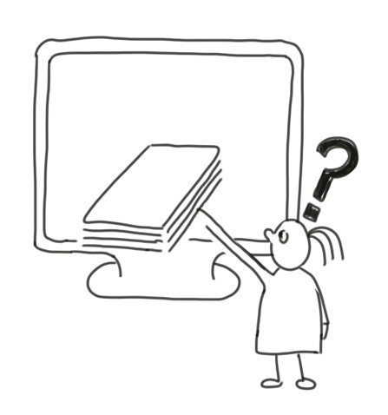

Sporing av regelverk
Fra rettskilder til rettslige beslutningssystemer

Slide 2
Fra manuell til automatisk behandling

Slide 3


Bakgrunn
Vi går fra rettskilder i naturlig språk (som kan gi rom for mange ulike tolkninger) til programkoder som er uttrykt i et formelt språk som kun har en bestemt betydning
Fra flertydighet til entydighet

Slide 4
Hva er det vi gjør?
Vi "oversetter" lover til programkode – slik at det er automatiske saksbehandlingssystem (og ikke personer) som utfører rettsanvendelsen
Hva betyr det? Det betyr at vi går fra enkel saksbehandling til massesaksbehandling. Vi definerer på forhånd hvordan hver enkelt sak skal behandles ved å tolke regelverket på forhånd
For et produktområde i NAV betyr det at de gjennom koding av regelverk bestemmer hvordan systemer fatter en avgjørelse - og den avgjørelsen får virkning for alle fremtidige saker

Slide 5
“Paragraf i kode” = Sporing av regelverk i systemløsninger

Slide 6
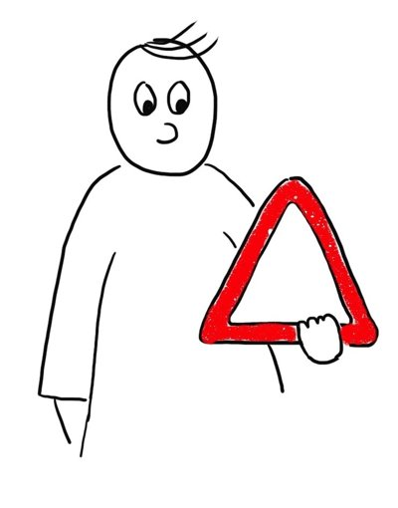

Hvorfor må vi spore regelanvendelsen?
Brukerens rettssikkerhet (ETTERLEV-51)
Finne tilbake til alle saker som har blitt behandlet med en gitt hjemmel
Enkelt kunne hente frem antall saker vi har behandlet for en konkret periode med en bestemt regeltolkning
Versjonering av regler (ETTERLEV-53)
GDPR art. 15 om den registrertes rett til innsyn
fvl. § 24 om begrunnelse for enkeltvedtak
Økonomireglementet som inneholder bestemmelser om økonomistyring i staten
§
​

Slide 7
Grunnleggende juridisk rammer ved fatting av helautomatiske vedtak
Mulighet for legalitetskontroll og den enkelte skal kunne ivareta sin egen rettssikkerhet
  Det skal derfor være mulig å etterprøve rettsanvendelsen og eventuelt bestride at systemet er bygget på korrekt og fullstendig grunnlag.
  Fvl. § 24; enkeltvedtak skal grunngis. Funksjonalitet i løsningen for begrunnelse for vedtaket basert på hvilket regelverk som er benyttet og hvilke opplysninger som er lagt til grunn i den konkrete saken. Begrunnelsen må bygge på riktig versjon av regelverket.
  Fvl. § 25 Begrunnelsens innhold. Stiller krav til at vi skal kunne vise til hvilke regler vedtaket bygger på, der det er nødvendig skal vi kunne gjengi regelverk og vi skal kunne vise til de faktiske forhold som er lagt til grunn i saken.
GDPR artikkel 15; den registrerte har rett til innsyn i blant annet forekomsten av automatiserte avgjørelser, relevant informasjon om den underliggende logikken, samt om betydningen og de forventede konsekvensene av en slik behandling.
Økonomireglementet; Vedtaket er bilaget for utbetalingen. I et vedtak er det nødvendig å vite nøyaktig hvilken informasjon som inngår og hvordan dette er prøvd.

Slide 8
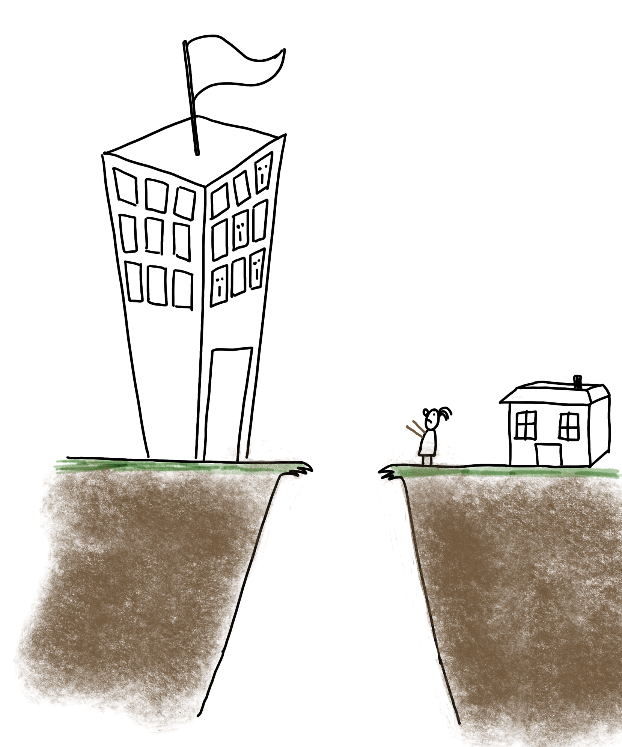

Mulige konsekvenser uten tilstrekkelig sporing
Risiko for at det bare er en liten gruppe personer i NAV som har kjennskap til hva maskinen er programmert til og hvordan vi har tolket rettsregelen
Uten dokumentasjon av rettslig innhold får vi svart boks – og en hemmelig rettsanvendelse
§
§
§
§
§
§
§
§
§
§
§
§
§
§
§
§
§
§
§
§
§
§
§
§
§
§

Slide 9


Oppsummert
Notes:
Anvendelse av beslutningssystemer innebærer automatisert rettsanvendelse og dermed automatiser myndighetsutøvelse.
Kontroll med det rettslige innholdet i beslutningssystemet innebærer kontroll med både tidligere og fremtidig myndighetsutøvelse.
Bruker har behov for å forstå hvordan systemet har behandlet saken og kommet frem til et enkelt vedtak, når hen skal ta stilling til om hen skal klage eller ikke.
Nav som forvaltningsorgan har en alminnelig veiledningsplikt. Vi skal blant annet kunne redegjøre for "vanlig praksis på vedkommendes saksområde". Vi kan ikke gi meningsfull veiledning uten at vi har dokumentert den automatiske saksbehandlingen godt.
Dersom saken går ut til manuelle behandling, er det også avgjørende at saksbehandler forstår og vet hvordan systemet har behandlet saken frem til den faller ut.

